Slide 1

動物の特徴と 分類②
指導教諭：大窪悠斗

Slide 2
前回の復習
背骨をもつ動物をセキツイ動物、もたない動物を無セキツイ動物という。
セキツイ動物は魚類、両生類、ハチュウ類、鳥類、ホニュウ類の５つのグループに分けられる。
メスが体外に卵を産むことを卵生、メスの体内で受精したあと卵が育ち、子としての体ができてから生まれることを胎生という。

Slide 3
今日の目標
セキツイ動物はどのように分類できるか考えよう！

Slide 4
実習１ セキツイ動物を分類してみよう！
次のスライドの10種類の動物をすきな方法で分類してみよう！
分類方法には必ず「体の表面はどうなっているか」「体温」「呼吸の方法」「仲間の増やし方」の４種類を含むこと。（調べてよい）
教員が提示したJamboardに記入すること。
期限は教員が提示した時間内とする。

Slide 5



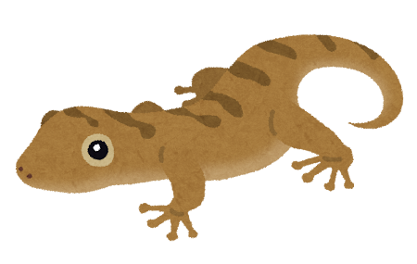
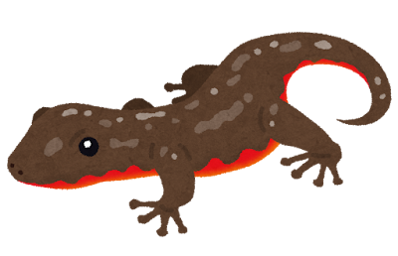
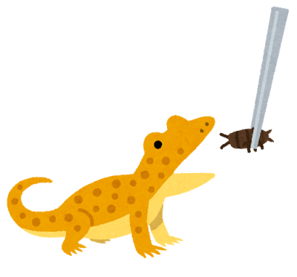
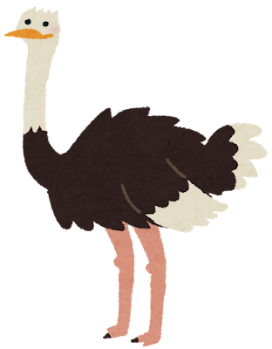


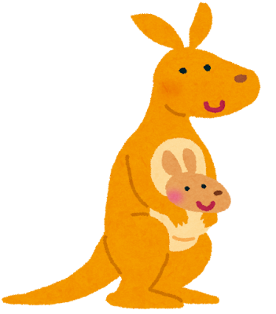
実習１ セキツイ動物を分類してみよう！
サメ ヤモリ イモリ カエル ペンギン
トカゲ ダチョウ エイ クジラ カンガルー

Slide 6
実習２ セキツイ動物を分類してみよう！
実習１でおこなった分類から、魚類、両生類、ハチュウ類、鳥類、ホニュウ類の5種類に分類してみよう！
教員が提示したJamboardに記入すること。
期限は授業時間内とする。

Slide 7
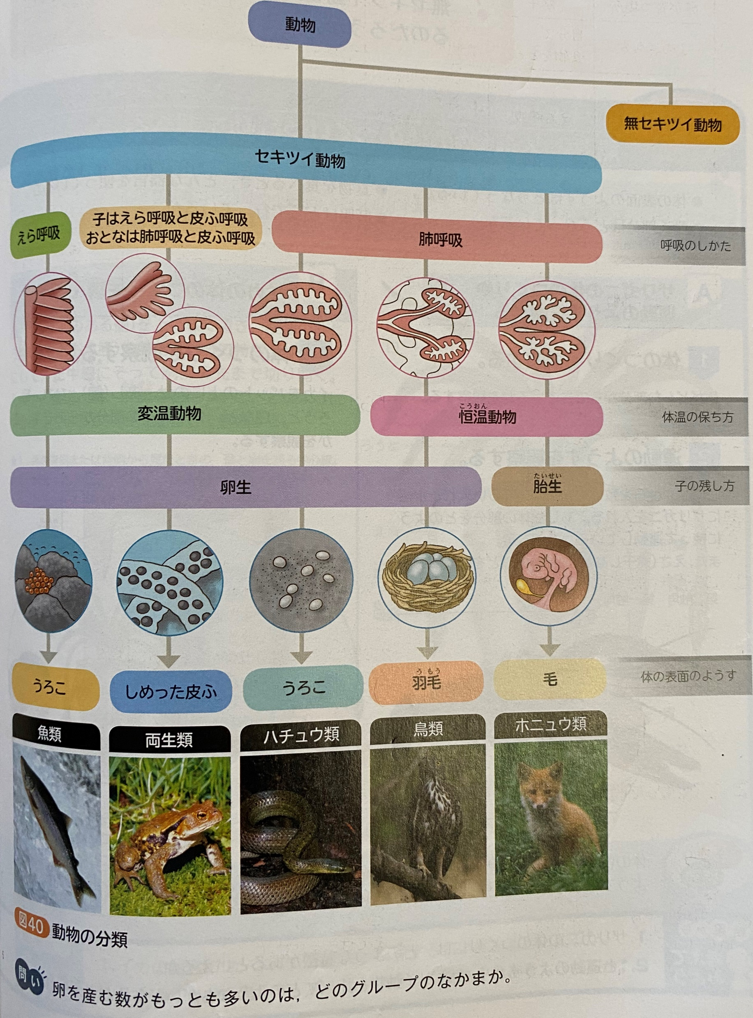
まとめ
セキツイ動物は右図のように分類できる。

